Slide 1
Cессия «Лучшие практики в области стандартизации Industry 4.0. и перспективы их применения на платформе «Промышленность РФ 4.0.»
Цифровизация промышленности. Умные (Smart) стандарты и их будущее применение
Сергей Тихомиров,
Генеральный директор АО «Кодекс»
Руководитель информационной сети «Техэксперт»
Докладчик
Екатеринбург, 07.07.2021

Slide 2
ИНФОРМАЦИОННАЯ СЕТЬ «ТЕХЭКСПЕРТ»
Консорциум «Кодекс» — объединение разработчиков, внедренцев и сервисных служб, основанное в 1991 году. Головная компания — АО «Кодекс» (г. Санкт-Петербург).
Направления деятельности: профессиональные справочные системы. Цифровые платформы управления нормативно-техническими документами и нормативными требованиями.

Slide 3
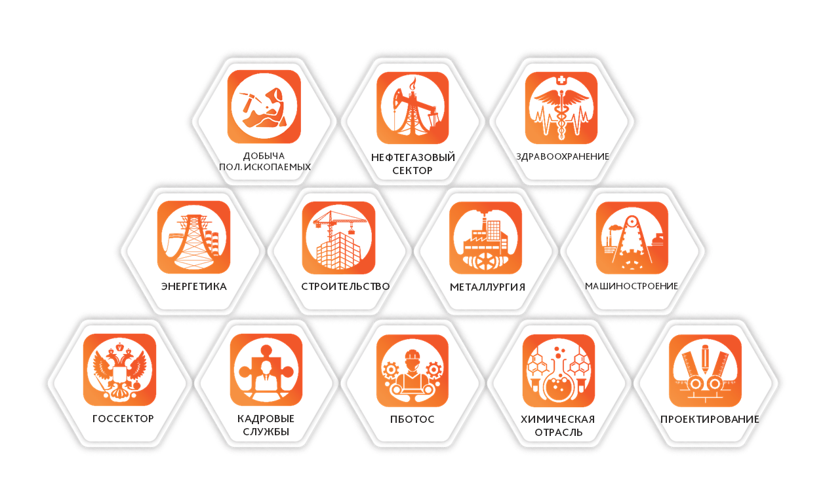
ИНФОРМАЦИОННАЯ СЕТЬ «ТЕХЭКСПЕРТ». ОТРАСЛЕВОЙ ОХВАТ
ПРОФЕССИОНАЛЫ, КОТОРЫЕ ДОВЕРЯЮТ НАШИМ РЕШЕНИЯМ:
ГАЗПРОМ
РОСНЕФТЬ
РОСАТОМ
НОРНИКЕЛЬ
АЛМАЗ-АНТЕЙ
РЖД
РОСТЕХ
РУСАЛ
ЛУКОЙЛ
НЛМК
ОДК
РОССЕТИ
КАМАЗ
СИБУР
ТАТНЕФТЬ
ИНТЕР РАО
БОЛЕЕ 10 ТЫСЯЧ ВЕДУЩИХ РОССИЙСКИХ КОМПАНИЙ - ПОЛЬЗОВАТЕЛЕЙ!

Slide 4
ВООБЩЕ, ЗАЧЕМ ПОДНИМАЕТСЯ ПРОБЛЕМАТИКА УМНЫХ (SMART) СТАНДАРТОВ, Т.Е. В ЧАСТНОСТИ
МАШИНОЧИТАЕМЫХ СТАНДАРТОВ?
ЭТО НЕ ДЛЯ IT – ШНИКОВ;
ЭТО ДЛЯ - ИСПОЛЬЗОВАНИЯ ТРЕНДОВ ЦИФРОВИЗАЦИИ, ПЕРЕХОДА К INDUSTRY 4.0;
ЭТО ДЛЯ – ПОВЫШЕНИЯ ЭФФЕКТИВННОСТИ ПРОИЗВОДСТВА, СТРОИТЕЛЬСТВА, ПОВЫШЕНИЯ КАЧЕСТВА ПРОДУКЦИИ, РЕАЛИЗАЦИИ СОЦИАЛЬНЫХ ЦЕЛЕЙ.

Slide 5
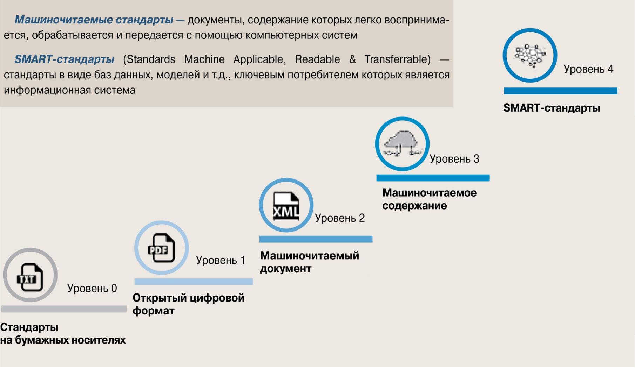
КЛАССИФИКАЦИЯ МАШИНОЧИТАЕМЫХ СТАНДАРТОВ И ИНФОРМАЦИОННЫХ СИСТЕМ, РАЗРАБАТЫВАЕМЫХ НА ИХ ОСНОВЕ (НА ОСНОВЕ КЛАССИФИКАЦИИ ЭКСПЕРТАМИ ИСО/МЭК)
Системы управления требованиями, тесно интегрированные с CAD/CAM, PLM/PDM системами, системами на основе BIM технологий.
Системы, содержащие стандарты в виде контейнеров текстовых, графических, числовых структур, цифровых моделей.
Управляющие системы, контролирующие выполнение требований стандартов.
Техэксперт:
SMART K-DOC
Выпуск систем, содержащих цифровые модели и приложения.
Детальное логическое описание документов до уровня требований. Отражение жизненного цикла НТД.
Системы управления нормативно-технической документацией.
Системы управления требованиями.
Информационные справочные системы, реализующие пользовательские сервисы
Системы публикации утвержденных стандартов

Slide 6
SMART-СТАНДАРТ

Slide 7
НЕКИЙ ПАРАДОКС ЗАКЛЮЧАЕТСЯ В ТОМ, ЧТО ДЛЯ ПЕРЕХОДА К МАШИНОЧИТАЕМОМУ СОДЕРЖАНИЮ ДОКУМЕНТОВ, НУЖНО ПРЕЖДЕ ПЕРЕЙТИ К УМНЫМ СТАНДАРТАМ И УМНЫМ СИСТЕМАМ ДЛЯ ЧЕЛОВЕКА

Slide 8
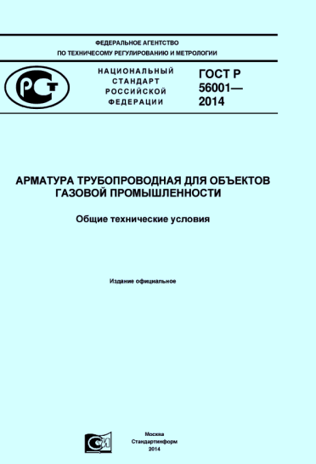
ЦИФРОВОЙ СТАНДАРТ – ОСНОВА ЦИФРОВОГО МОДЕЛИРОВАНИЯ ТРЕБОВАНИЙ SMART-СТАНДАРТ (цифровой стандарт)
Для целей машинного поиска, анализа, сравнения и создания автоматизированных сервисов необходимо новое цифровое представление стандартов – SMART-СТАНДАРТ (Цифровой стандарт).
Это – основа процесса формирования требований.
СИСТЕМА
ФОРМИРОВАНИЯ ТРЕБОВАНИЙ
СИСТЕМА
УПРАВЛЕНИЯ ТРЕБОВАНИЯМИ
ЗНАЧЕНИЯ
ПОКАЗАТЕЛЯ
5.2.2.5 Температура рабочей среды:
- от минус 20°С до 50°С - для арматуры подземной установки;
- от минус 20°С до 80°С кратковременно (продолжительность уточняет заказчик) - до 100°С - для арматуры надземной установки.
ТРЕБОВАНИЕ 1:
ПОКАЗАТЕЛЬ 1 : Арматура
ПОКАЗАТЕЛЬ 2 : Температура
ПОКАЗАТЕЛЬ 3 : Рабочая среда
ПОКАЗАТЕЛЬ 4 : Подземная установка
ПОКАЗАТЕЛЬ 5 : Надземная установка
ЗНАЧЕНИЕ 1: от -20°С до 50°С
во взаимосвязи с ПОКАЗАТЕЛЕМ 1 и ПОКАЗАТЕЛЕМ 4
ЗНАЧЕНИЕ 2: от -20°С до 80°С
Кратковременно – до 100°С во взаимосвязи с ПОКАЗАТЕЛЕМ 1 и ПОКАЗАТЕЛЕМ 5
ДЛЯ «ЧТЕНИЯ» АВТОМАТИЗИРОВАННЫМИ СИСТЕМАМИ
(сложный формат Smart-doc)
ДЛЯ ЧТЕНИЯ ЧЕЛОВЕКОМ
(формат: .odt, .pdf, .doc)

Slide 9
СИСТЕМЫ УПРАВЛЕНИЯ ТРЕБОВАНИЯМИ (СУТР, RMS) – ОСНОВА ЦИФРОВОГО МОДЕЛИРОВАНИЯ (СОЗДАНИЯ ЦИФРОВЫХ «ДВОЙНИКОВ») ПРОДУКЦИИ.
Важная (и первоначальная) компонента для построения систем управления полным жизненным циклом продукции. Компонента PLM.
ГЛАВНОЙ ЦЕЛЬЮ УПРАВЛЕНИЯ ТРЕБОВАНИЯМИ ЯВЛЯЕТСЯ ОБЕСПЕЧЕНИЕ СООТВЕТСТВИЯ РАЗРАБАТЫВАЕМОГО ИЗДЕЛИЯ ВСЕМ ПРЕДЪЯВЛЯЕМЫМ ТРЕБОВАНИЯМ, ДЕЙСТВУЮЩЕМУ ЗАКОНОДАТЕЛЬСТВУ И НОРМАТИВНЫМ ДОКУМЕНТАМ
Включает онтологическую (понятийную) модель изделия. Описывает в электронном виде модель изделия – что включает в себя изделие, каковы должны быть его характеристики, каковы технические, технологические, эксплуатационные решения должны быть реализованы.
СИСТЕМЫ УПРАВЛЕНИЯ ТРЕБОВАНИЯМИ В ИТОГЕ ПРЕДСТАВЛЯЮТ СОБОЙ ЭЛЕКТРОННЫЙ ТЕХНИЧЕСКИЙ ПРОЕКТ (ЭТАЛОН) ИЗДЕЛИЯ.
СУТР используются на всех стадиях жизненного цикла изделий и содержат определенный электронный эталон изделия, которому должно соответствовать реальное изделие.

Slide 10
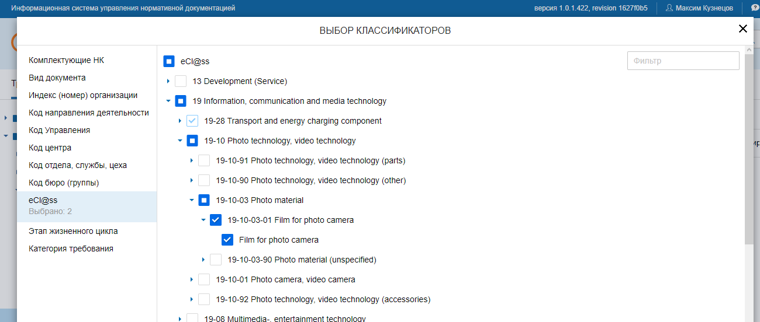
СИСТЕМА УПРАВЛЕНИЯ ТРЕБОВАНИЯМИ «ТЕХЭКСПЕРТ»СОЗДАЕТСЯ С УЧЕТОМ ПОТРЕБНОСТИ ПЕРЕХОДА ПРОМЫШЛЕННОСТИ К КОНЦЕПЦИИ INDUSTRY 4.0
СУТр на платформе «Техэксперт» – инструмент, позволяющий реализовать интеграцию между НСИ, используемыми на российских предприятиях и европейской системой классификации промышленной продукции (ее характеристик) ECLASS, решая задачу унификации технического описания и характеристик изделий – важнейшей компоненты концепции Industry 4.0.

Slide 11
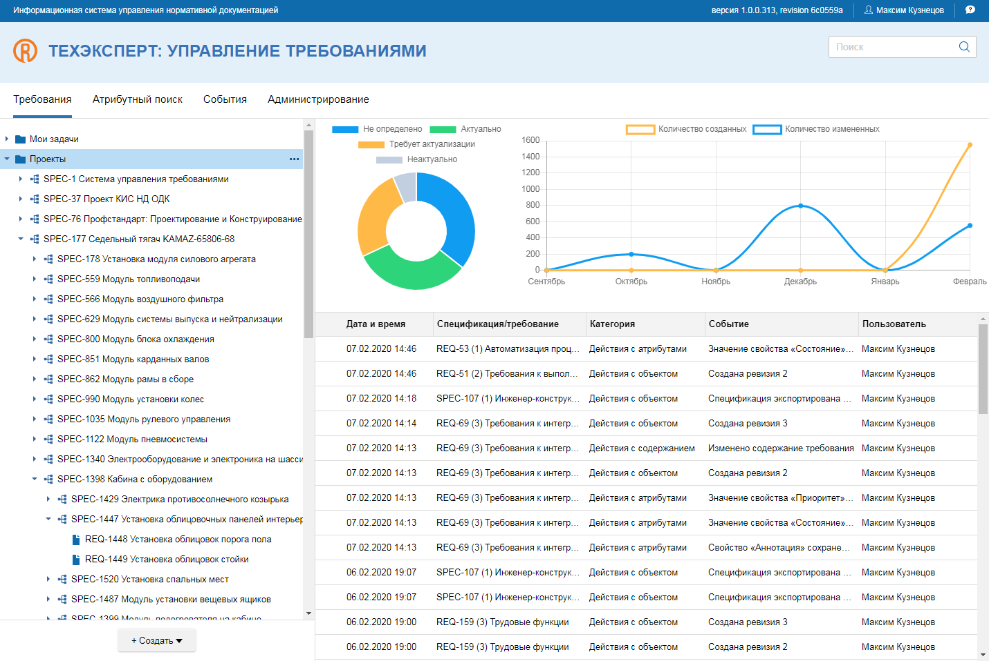
ПРИМЕР СОВМЕСТНОЙ РАБОТЫ ПАО «КАМАЗ», АО «КОДЕКС» И КАЗАНСКОГО ФЕДЕРАЛЬНОГО УНИВЕРСИТЕТА
Система требований к изделию: седельный тягач КАМАЗ 5-го поколения (включает все требования международных стандартов).
ОНТОЛОГИЧЕСКАЯ МОДЕЛЬ ИЗДЕЛИЯ

Slide 12
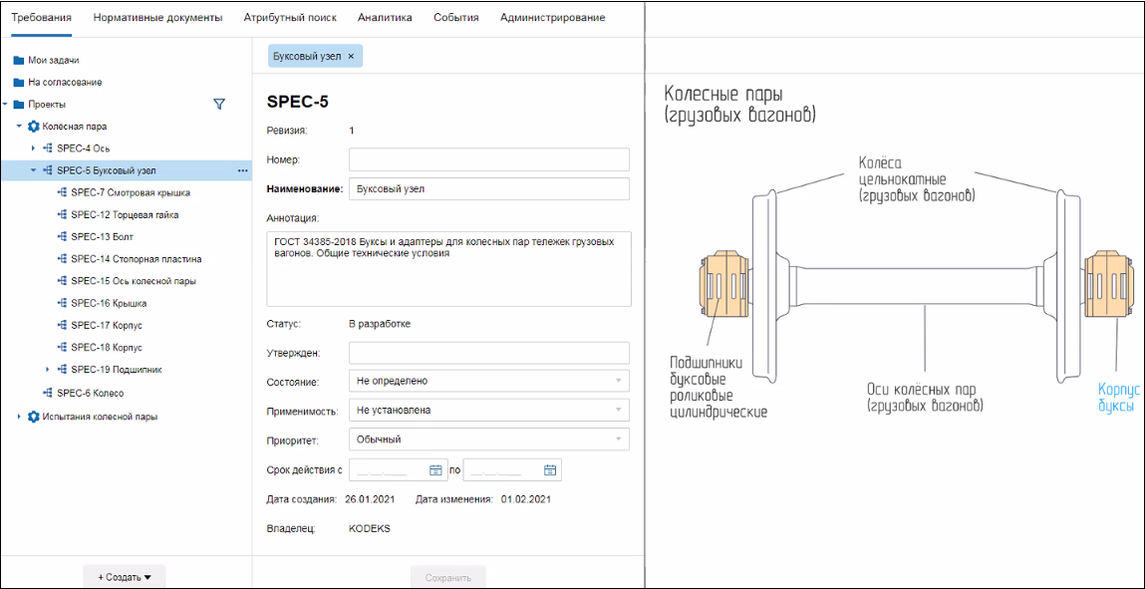
ПРИМЕР ПИЛОТНОГО ПРОЕКТА
НП «ОБЪЕДИНЕНИЕ ПРОИЗВОДИТЕЛЕЙ Ж/Д ТЕХНИКИ» ГАПАНОВИЧ В.А.
Пример пилотного проекта: управление нормативными требованиями к ж/д технике (колесная пара) на всех стадиях жизненного цикла! проект, производство, сертификация, эксплуатация.

Slide 13
ПРОБЛЕМАТИКА МАШИНОПОНИМАНИЯ
Одна из ключевых задач: автоматизированная проверка выполнения требований НД в проектной документации (машинопонимаемые документы).
Чтобы требования НД и требования проекта «встретились», «узнали» и «поняли» друг друга необходима однозначная классификация объектов и характеристик требований (классификатор строительной информации, классификатор промышленной продукции).
Нормативное требование
Требование (решение) проекта
Текст требования
Алгоритмическое изложение требования на специальном языке
Алгоритмическое изложение требования на специальном языке
Текст требования
Взаимопонимаемые форматы
и структуры
Цифровые приложения (например 3D-модели
Цифровые приложения (например 3D-модели
ТРЕБУЕТСЯ СТАНДАРТИЗАЦИЯ ЦИФРОВОЙ СТРУКТУРЫ SMART-ДОКУМЕНТА И ИНТЕРФЕЙСОВ К НЕМУ (ЛОГИЧЕСКИЙ, ПРОГРАММНЫЙ)

Slide 14
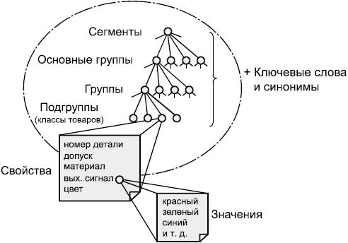
ЕВРОПЕЙСКАЯ СИСТЕМА КЛАССИФИКАЦИИ ИЗДЕЛИЙ, МАТЕРИАЛОВ И УСЛУГ E-CLASS
Системы классификации и их применение создают возможности машинопонимания:
www.eclass.eu
Соответствует: ISO/IFC
ГОСТ Р ИСО 22274-2016
ГОСТ Р 56213.5 (ISO 29002-5)
ПО МОЕМУ МНЕНИЮ, САМЫЙ ПРОДВИНУТЫЙ ПРОМЫШЛЕННЫЙ СТАНДАРТ ДЛЯ КООПЕРАЦИИ И ЭЛЕКТРОННОЙ ТОРГОВЛИ
В РАМКАХ ДЕЯТЕЛЬНОСТИ РОССИЙСКО-ГЕРМАНСКОГО СОВЕТА И ЕГО РАБОЧЕЙ ГРУППЫ «ОНТОЛОГИЯ И СЕМАНТИКА» И В РАМКАХ СОТРУДНИЧЕСТВА С АССОЦИАЦИЕЙ E-CLASS, АО «КОДЕКС» ОСУЩЕСТВЛЯЕТ ПЕРЕВОД КЛАССИФИКАТОРА НА РУССКИЙ ЯЗЫК И ПРОДВИЖЕНИЯ КЛАССИФИКАТОРА В РФ.

Slide 15
КАК НАУЧИТЬСЯ СОЗДАВАТЬ УМНЫЕ ЧЕЛОВЕКОЧИТАЕМЫЕ
И УМНЫЕ МАШИНОЧИТАЕМЫЕ ДОКУМЕНТЫ?
1. ПОГЛУБЖЕ РАЗОБРАТЬСЯ – ЧТО ТАКОЕ УМНЫЕ (SMART) СТАНДАРТЫ.
РАЗРАБОТАТЬ СТАНДАРТЫ НА SMART СТАНДАРТЫ!
2. ПОМОЧЬ ЧЕЛОВЕКУ В СОЗДАНИИ УМНЫХ ЧЕЛОВЕКОЧИТАЕМЫХ
И УМНЫХ МАШИНОЧИТАЕМЫХ ДОКУМЕНТОВ ДОЛЖНЫ
УМНЫЕ ИНФОРМАЦИОННЫЕ СИСТЕМЫ.
ПЛЮС – НАКОПЛЕНИЕ В ВИДЕ БИБЛИОТЕК ОЦИФРОВАННЫХ ТРЕБОВАНИЙ, ОБЪЕКТОВ ТРЕБОВАНИЙ, ХАРАКТЕРИСТИК, МОДЕЛЕЙ И Т.Д.

Slide 16
ПОД ЭГИДОЙ РОССТАНДАРТА
1. СОВМЕСТНО АО «КОДЕКС» И ФГУП «СТАНДАРТИНФОРМ» СОЗДАЮТ ПРОЕКТНЫЙ ТЕХНИЧЕСКИЙ КОМИТЕТ «УМНЫЕ (SMART) СТАНДАРТЫ».
УЖЕ 20 ОРГАНИЗАЦИЙ ЗАЯВИЛИ УЧАСТИЕ В РАБОТЕ ПТК.
2. АО «КОДЕКС» И ФГУП «СТАНДАРТИНФОРМ» ЗАКЛЮЧИЛИ СОГЛАШЕНИЕ О СОТРУДНИЧЕСТВЕ, В ТОМ ЧИСЛЕ ПО ЦИФРОВИЗАЦИИ РОССИЙСКОЙ ПРОМЫШЛЕННОСТИ И ПЕРЕХОДУ К НОВОМУ ТЕХНОЛОГИЧЕСКОМУ УКЛАДУ «ИНДУСТРИЯ 4.0».

Slide 17
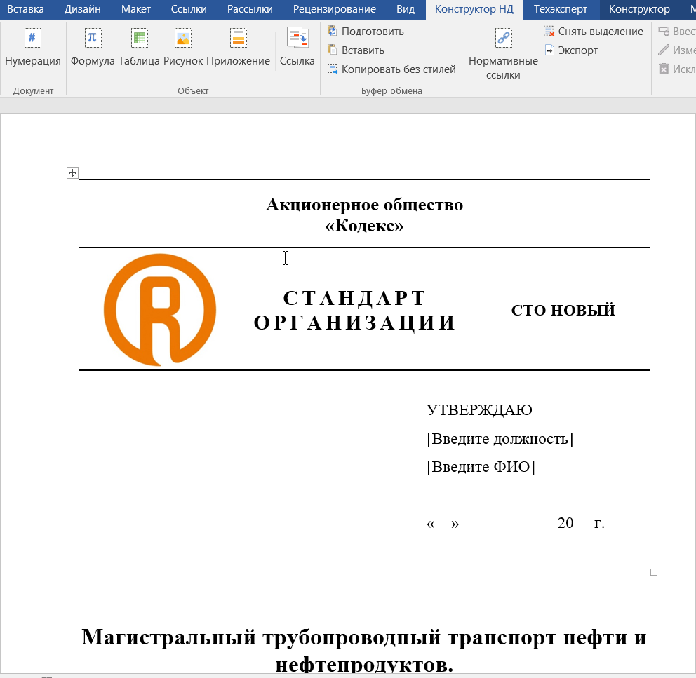
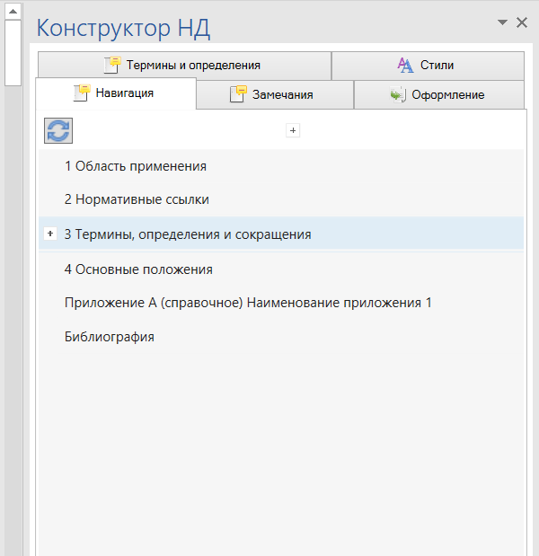
ИНФОРМАЦИОННЫЕ СИСТЕМЫ ДЛЯ РАЗРАБОТКИ УМНЫХ СТАНДАРТОВ
СИСТЕМА «КОНСТРУКТОР НОРМАТИВНЫХ ДОКУМЕНТОВ»
Система «Конструктор нормативных документов» - система для поддержки экспертной работы по созданию умных (smart) документов.
Разработка НД ведётся в редакторе MS Word, в котором появляются дополнительные возможности, учитывающие требования к оформлению, структуре, разработке НД заказчика.

Slide 18
Спасибо за внимание!
С.Г.Тихомиров Генеральный директор АО «Кодекс»,
Тел. (812) 740-78-73
E-mail: sergst@kodeks.ru

